Slide 1
Ocena pracy
Komendy Miejskiej Policji w Tarnowie
za 2022 rok
insp. Mariusz DYMURA
Komendant Miejski Policji w Tarnowie

Slide 2
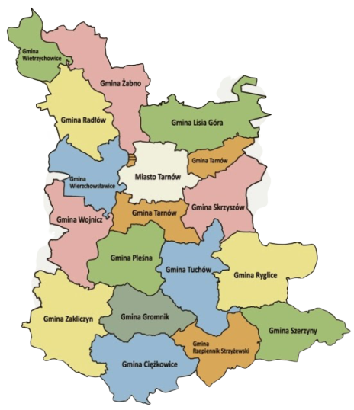
Zasięg terytorialny działania
Komendy Miejskiej Policji w Tarnowie
Miasto Tarnów (ok. 110 tyś. mieszkańców)
Powiat tarnowski
(ok. 200 tyś. mieszkańców)
Miasta - 7
Żabno
Radłów
Wojnicz
Zakliczyn
Ciężkowice
Tuchów
Ryglice
Gminy – 9
Tarnów
Wierzchosławice
Wietrzychowice
Lisia Góra
Skrzyszów
Pleśna
Gromnik
Rzepiennik Strzyżewski
Szerzyny

Slide 3
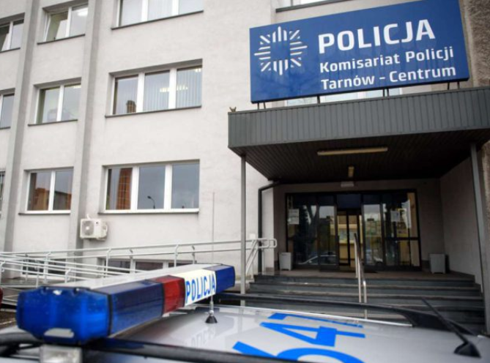
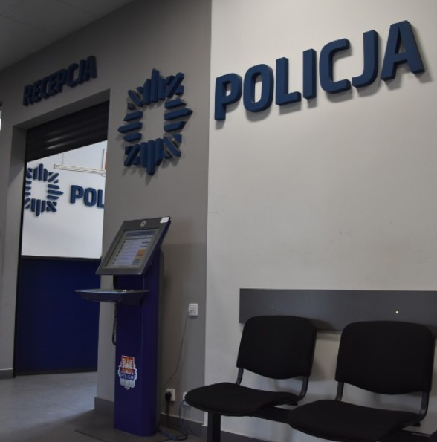
Zwiększenie etatów w strukturach Komendy Miejskiej Policji w Tarnowie
W strukturach Komendy Miejskiej Policji funkcjonuje 5 Posterunków Policji podległych bezpośrednio :
Komisariat Policji Tarnów – Centrum
Posterunek Policji w Skrzyszowie
Komisariat Policji Tarnów – Zachód
Posterunek Policji w Wierzchosławicach
Komisariat Policji w Tuchowie
Posterunek Policji w Ryglicach
Posterunek Policji w Szerzynach
Komisariat Policji w Wojniczu
Posterunek Policji w Zakliczynie

Slide 4
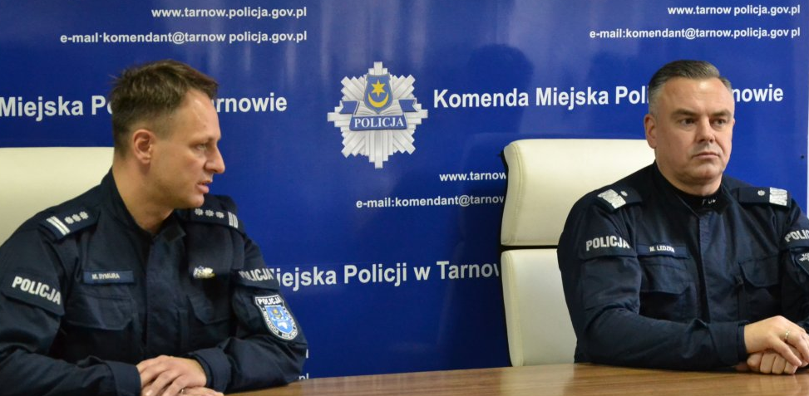
Zwiększenie etatów w strukturach Komendy Miejskiej Policji w Tarnowie c.d.
każdy z funkcjonujących Posterunków Policji liczył pięć etatów :
Kierownik Posterunku Policji
Policjanci służby prewencyjnej (dzielnicowi i patrolowo interwencyjni – 3 osoby)
jednoosobowe stanowisko do spraw kryminalnych
w sierpniu 2022 roku Komendant Miejski Policji w Tarnowie wystąpił z wnioskiem o zwiększenie liczby etatów we wszystkich podległych Posterunkach Policji do liczby ośmiu etatów
rozkazem organizacyjnym Komendanta Wojewódzkiego Policji w Krakowie z dnia 12.09.2022 roku, została zwiększona liczba etatów z pięciu do ośmiu, w Posterunku Policji w Zakliczynie
Komenda Miejska Policji w Tarnowie w dalszym ciągu zabiega o zwiększenie etatów w pozostałych czterech Posterunkach Policji do liczby osiem

Slide 5
Struktura etatowa
Komendy Miejskiej Policji w Tarnowie
STAN ETATOWY
na dzień
31.12.2022 r.
ETATY POLICYJNE – 519
ETATY KSC – 41
ETATY PRACOWNICY CYWILNI
(BEZMNOŻNIKOWI)
94,5
W Komendzie Miejskiej Policji w Tarnowie na dzień 31.12.2022 roku
WAKAT = 0

Slide 6
Struktura etatowa
Komendy Miejskiej Policji w Tarnowie
ETATY POLICYJNE
SŁUŻBA
PREWENCJI
336 ETATY
SŁUŻBA
KRYMINALNA
163 ETATÓW
KIEROWNICTWO
12 ETATÓW
SŁUŻBA
WSPOMAGAJĄCA
8 ETATÓW

Slide 7
Komendant Miejski Policji
w Tarnowie
I Zastępca Komendanta Miejskiego Policji w Tarnowie
Wydział Prewencji
Wydział Sztab Policji
Wydział Ruchu Drogowego
Komisariat Policji w Ciężkowicach
Komisariat Policji w Tuchowie
Komisariat Policji w Wojniczu
Komisariat Policji w Żabnie
Zastępca Komendanta Miejskiego Policji w Tarnowie
Wydział Wspomagający
Wydział
Administracyjno-Gospodarczy
Zespół Kontroli, Skarg i Wniosków oraz Dyscyplinarny
Zespół ds. Komunikacji Społecznej
Zespół ds. Ochrony Informacji Niejawnych i Składnica Akt
Zespół ds. Bezpieczeństwa i Higieny Pracy oraz Medycyny Pracy
Komisariat Policji Tarnów-Centrum
Wydział
Kryminalny
Wydział dw. z Przestępczością Przeciwko Mieniu
Wydział dw. z Przestępczością Gospodarczą
Referat dw. z Korupcją
Referat Techniki Kryminalistycznej
Komisariat Policji Tarnów-Zachód

Slide 8
Stan dyscypliny
Skargi |  |  |  | Stan dyscypliny
liczba skarg |  | liczba zarzutów | ilość skarg potwierdzonych /ilość zarzutów | postępowanie dyscyplinarne |  | rozmowa dyscyplinująca | ilość odstąpień od wszczęcia postępowania dyscyplinarnego lub przeprowadzonej rozmowy dyscyplinującej z uwagi na nałożenie MKK za popełnione wykroczenie
 |  |  |  | ogółem | sposób zakończenia
2021 | 35 | 58 | 2 / 2 | 4 | 1 – wydalenie ze służby 1 – uniewinnienie 1 – upomnienie 1 – nagana | 3 | 5
2022 | 49 | 69 | 2 / 2 | 0 | --------- | 4 | 1
dobrowolnie poddanie się karze zgodnie z art. 135 fa UOP.

Slide 9
Wyróżnienia i nagrody
WYRÓŻNIENIA
PRZEDTERMINOWE MIANOWANIE
NA KOLEJNY STOPIEŃ SŁUŻBOWY
23 policjantów
(14 policjantów: 24.07.2022 i 9 policjantów w 11.11.2022)
ODZNACZENIA PAŃSTWOWE I RESORTOWE
brązowy medal za długoletnią służbę – 1 policjant
srebrny medal za długoletnią służbę – 2 policjantów
złoty medal za długoletnią służbę – 2 policjantów
brązowa odznaka „zasłużony policjant” – 1 policjant
medal za „zasługi dla Policji” – 3 osoby
NAGRODY
POLICJANCI
1 653 – pieniężne nagrody motywacyjne
23 – urlopy krótkoterminowe
KOMENDANT
GŁÓWNY POLICJI
67 policjantów
4 pracowników cywilnych
KOMENDANT WOJEWÓDZKI
POLICJI W KRAKOWIE
27 policjantów
KOMENDANT MIEJSKI POLICJI
W TARNOWIE
1 679 policjantów
582 pracowników cywilnych
PRACOWNICY CYWILNI
556 – nagrody uznaniowe
26 – nagrody specjalne

Slide 10
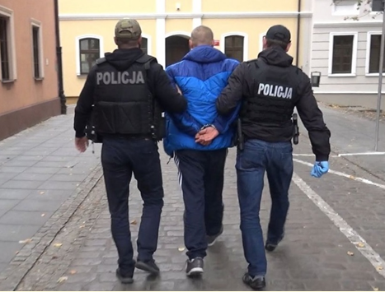
Zagrożenie przestępczością
oraz
efekty pracy wykrywczej

Slide 11
ZDARZENIA PRZESTĘPCZE W SKALI WOJEWÓDZTWA
RODZAJE PRZESTĘPSTW

Slide 12
Ilość postępowań wszczętych w latach
POSTĘPOWANIA WSZCZĘTE OGÓŁEM
POSTĘPOWANIA WSZCZĘTE KRYMINALNE
wzrost o 184 postępowania
wzrost o 184 postępowania

Slide 13
Ilość przestępstw stwierdzonych w latach
PRZESTĘPSTWA STWIERDZONE OGÓŁEM
PRZESTĘPSTWA STWIERDZONE KRYMINALNE
wzrost o 1 747 czynów
spadek o 151czynów

Slide 14
Wykrywalność przestępstw w latach
PRZESTĘPSTWA OGÓŁEM
PRZESTĘPSTWA KRYMINALE
wzrost o 2,87 %
spadek o 2,22 %

Slide 15
7 kategorii przestępstw najbardziej uciążliwych w ostatnich latach

Slide 16
7 kategorii - przestępstwa stwierdzone (2022/2021)

Slide 17
Tymczasowe aresztowania na przełomie ostatnich lat…

Slide 18
Opis wybranych spraw

Slide 19
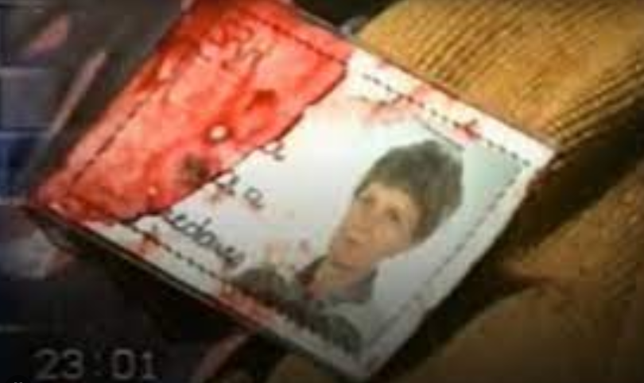
Sprawa zabójstwa sprzed ponad 20 lat
Od września 2020 roku funkcjonariusze Wydziału Kryminalnego KMP w Tarnowie prowadzili czynności w ramach powierzonego przez Prokuraturę Okręgową w Tarnowie śledztwa dot. zabójstwa ekspedientki które miało miejsce w dniu 23 stycznia 2001 roku w Niedomicach, w sklepie spożywczym nazywanym przez mieszkańców „Jezioranami”. Ofiara z licznymi ranami kłutymi, zadanymi ostrym narzędziem, została ujawniona w kałuży krwi na posadzce sklepu.
W ramach sprawy i czynności podjętych bezpośrednio po zdarzeniu zabezpieczono szereg śladów, w tym traseologicznych oraz biologicznych, tj. krew – najprawdopodobniej sprawcy, który mógł zranić się atakując ofiarę ostrym narzędziem. Przesłuchano setki osób, mogących mieć wiedzę lub związek z tym przestępstwem. Ustalano możliwe wersje i motywy zabójstwa 35-letniej mieszkanki Biskupic Radłowskich. Pomimo szeroko zakrojonych działań w lipcu 2002 r. śledztwo zostało umorzone z powodu niewykrycia sprawcy i do tej również pory sprawa pozostawała niewyjaśniona.
W ramach podjętego na nowo śledztwa funkcjonariusze WK KMP w Tarnowie, wspólnie z funkcjonariuszami WK KWP w Krakowie Zespołu ds. Przestępstw Niewykrytych, gruntownie przeanalizowali zgromadzony w sprawie materiał dowodowy, obrali nowe kierunki działań a następnie wytypowali szereg kolejnych osób, które mogły mieć związek z przestępstwem. Osoby te przesłuchano i pobrano do badań próbki DNA (od ponad 700 osób). Opinia wydana przez Instytut Ekspertyz Sądowych w Krakowie w sprawie badania genetycznego stwierdziła zgodność profilu 39-letniego mieszkańca powiatu tarnowskiego ze śladem DNA pozostawionym przez zabójcę. W chwili popełnienia zbrodni sprawca miał 17 lat i był wówczas uczniem szkoły zawodowej.
Prokurator Prokuratury Okręgowej w Tarnowie przedstawił zarzut zabójstwa !!!
Sprawca przyznał się do dokonania zabójstwa !!!
Dokładnie pamiętał dzień, w którym zabił kobietę !!!
Za popełnioną zbrodnię grozi mu dożywocie !!!

Slide 20
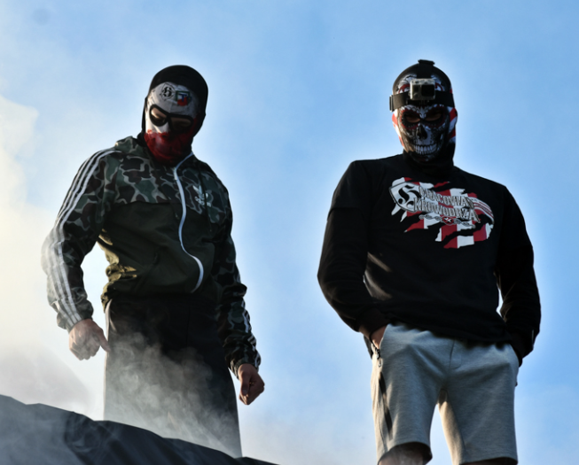
Brutalne zachowania pseudokibiców
W dniu 1 stycznia 2022 r. wedle tradycji na stadionie piłkarskim klubu Tarnovii Tarnów rozegrany został mecz towarzyski pomiędzy drużynami „Kawalerów” i „Żonatych”, w którym zagrali piłkarze związani z tym klubem. W trakcie tego meczu na teren stadionu, murawy wtargnęła grupa kilkunastu zamaskowanych pseudokibiców antagonistycznego klubu Unii Tarnów, którzy uzbrojeni w kije bejsbolowe i inne niebezpieczne przedmioty w tym młotek, publicznie bez powodu napadli kibiców klubu Tarnovii, a następnie dokonali ich pobicia, poprzez zadawanie uderzeń młotkiem, styliskami od siekier, pięściami oraz kopanie po ciele, narażając w szczególności trzech z nich na bezpośrednie niebezpieczeństwo utraty życia albo nastąpienia skutku w postaci m.in. ciężkiego uszczerbku na zdrowiu.
Cały przebieg zdarzenia, zamaskowanie sprawców, jego dynamikę i nagłość oraz poziom stresu jaki wówczas towarzyszył osobom pokrzywdzonym skutkował tym, iż nie byli w stanie wskazać i rozpoznać sprawców, jak również szczegółów dot. m.in. ubioru czy cech charakterystycznych.
Funkcjonariusze którzy przejęli postępowanie do dalszego prowadzenia, podjęli niezwłocznie szeroko zakrojone czynności służbowe mające na celu ustalenie sprawców, ich udziału, ról oraz przebiegu całego zdarzenia. W efekcie dokonali ustalenia części osób mogących mieć bezpośredni związek ze zdarzeniem. Miało nimi być siedmiu mężczyzn, zdefiniowanymi pseudokibicami klubu sportowego Unii Tarnów (wchodzący w skład czołowej bojówki tego klubu, liderzy grupy)
W efekcie powyższego kolejno u zatrzymanych sprawców ujawniono różnego rodzaju materiał dowodowy, tj. odzież odpowiadającą tej z dnia zdarzenia – w tym charakterystyczne maski, narzędzia w postaci pałek, maczet, styliska od siekier oraz młotek. Ponadto ujawniono i zabezpieczono środki odurzające w postaci marihuany, a także szereg telefonów komórkowych. Z uwagi na ujawnienie opisanych środków zatrzymano dodatkowo osobę za to odpowiedzialną.
Ustalono i zatrzymano sprawców !!!
Zabezpieczono mienie o łącznej wartości 67.950 zł. !!!
Prokurator Prokuratury Rejonowej w Tarnowie przedstawił zarzuty !!!

Slide 21
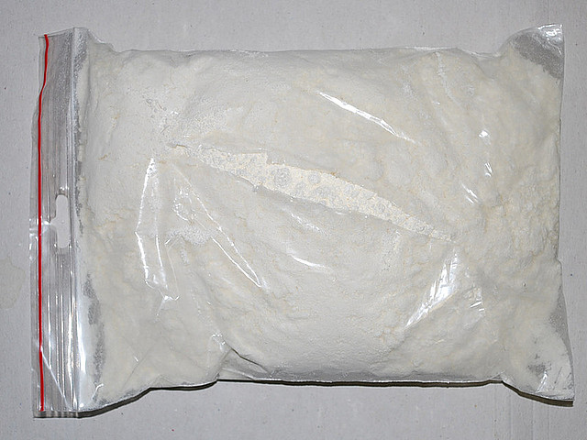
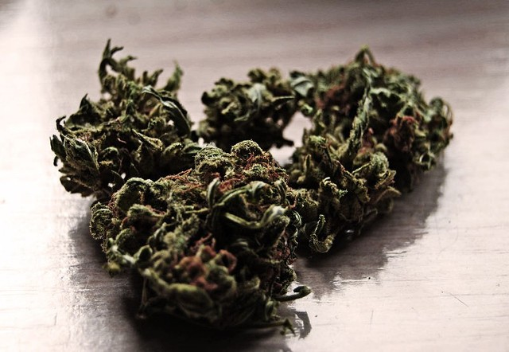
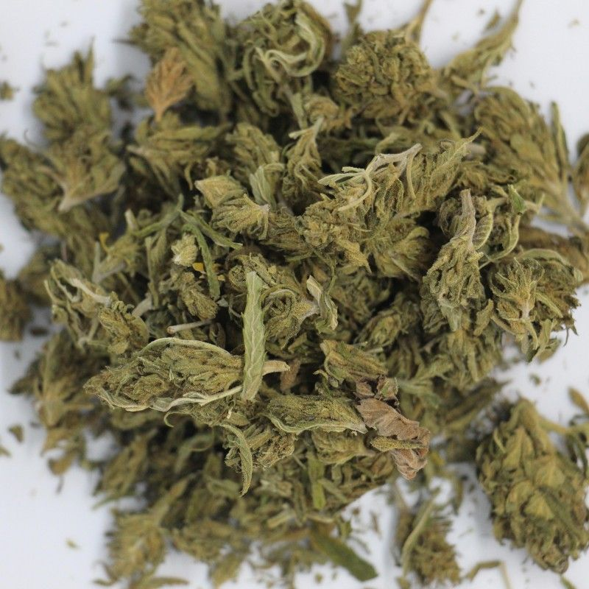
Zabezpieczenie środków odurzających - plantacja
Funkcjonariusze Referatu Kryminalnego KP Tarnów Zachód realizując materiały operacyjne ustalili iż jeden z mieszkańców podległego terenu w specjalnie przygotowanym miejscu na terenie miasta Tarnowa uprawia krzewy konopi indyjskich.
W toku wykonanych czynności dokonano zatrzymania mężczyzny w dniu 7 października 2022r. który wbrew przepisowym ustawy substancji psychotropowych posiadał środki w postaci Amfetaminy o wadze 0,99 grama netto.
Ponadto w krótkich odstępach czasu wbrew przepisom ustawy posiadał 18 krzewów konopi innych niż włókniste, które następnie zostały zebrane przetworzone w znaczną ilość środków odurzających tj.
susz marihuany o wadze łącznej 16 778 grama netto. (16,7 kg.)
Prokurator Prokuratury Rejonowej w Tarnowie przedstawił zarzuty !!!
Sąd Rejonowy w Tarnowie zastosował wobec zatrzymanego środek zapobiegawczy w postaci tymczasowego aresztowania na okres 3 miesięcy !!!

Slide 22
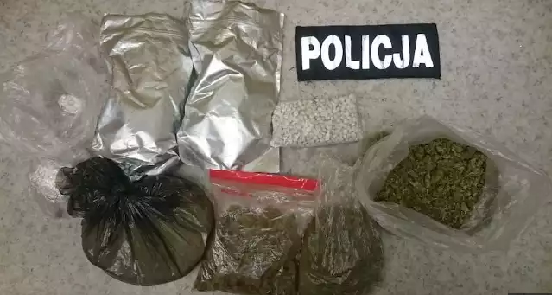
Zabezpieczenie środków odurzających - środki
Funkcjonariusze Referatu Kryminalnego KP Tarnów Zachód realizując materiały operacyjne ustalili iż obserwowana kobieta w miejscu zamieszkania posiada środku odurzające oraz psychotropowe.
W toku wykonanych czynności dokonano zatrzymania kobiety 29 lipca 2022r. która wbrew przepisom ustawy udzieliła nieodpłatnie innej osobie substancji psychotropowej o łącznej wadze 2 grama, ponadto posiadała substancje psychotropowe znacznej ilości :
kokainy w ilości 13,11 grama netto
amfetaminy w ilości 48,78 grama netto
mefedronu w ilości 1068,27 grama netto.
Prokurator Prokuratury Rejonowej w Tarnowie przedstawił zarzuty !!!
Sąd Rejonowy w Tarnowie zastosował wobec zatrzymanej środek zapobiegawczy w postaci tymczasowego aresztowania na okres 3 miesięcy !!!

Slide 23
Podrobienie znaków towarowych
W dniu 30 stycznia 2019 roku w Wydziale dw. z Przestępczością Gospodarczą KMP w Tarnowie na podstawie materiałów operacyjnych zostało wszczęte dochodzenie w sprawie wprowadzenia do obrotu za pośrednictwem portalu internetowego Allegro.pl, obuwia oznaczonego podrobionymi znakami towarowymi firmy „Nike Innovate C.V”
W toku prowadzonego postępowania dokonano szeregu analiz w zakresie pozyskanych danych osobowych i kontaktowych wszystkich (łącznie ok 6.000) i przesłuchano osoby dokonujące zakupów w okresie od 2017 do 2018 roku (1035 aukcji na łączną sumę 1.444.941,09 zł) od użytkownika o nazwie BunchyOutlet, dokonano analizy w zakresie historii rachunku bankowego, a także informacji o współpracy prowadzonej pomiędzy firmą InPost a klientem, w zakresie sprzedaży wysyłkowej i miejsc nadawania przesyłek oraz ustaleniem miejsc prowadzenia działalności gospodarczej z uwzględnieniem mienia, które można objąć zabezpieczeniem majątkowym.
Zebrany na tym etapie materiał dowodowy dał podstawę do wydania postanowienia o przedstawieniu 3448 zarzutów z art. 305 ust. 1 i 3 ustawy prawo własności przemysłowej i art. 286 § 3 kk. Wobec podejrzanego Prokurator zastosował środek zapobiegawczy w postaci poręczenia majątkowego w kwocie 5.000 zł, zaś w oparciu o ustalenia dokonanie przez funkcjonariuszy Wydziału dw. z PG KMP w Tarnowie Prokurator wydał postanowienie o zabezpieczeniu majątkowym na mieniu podejrzanego do łącznej kwoty 89.000 zł a wobec postawy podejrzanego, który przyznał się i złożył wyjaśnienia, w dniu 25 lutego 2022 roku skierowano do Prokuratora wniosek o przeprowadzenie procedury z art. 335 § 1 kpk
Wydano postanowienie o przedstawieniu 3 448 zarzutów !!!
Prokurator zastosował środek zapobiegawczy w postaci poręczenia majątkowego w kwocie 5.000 zł !!!
Prokurator wydał postanowienie o zabezpieczeniu mienia podejrzanego do łącznej kwoty 89.000 zł !!!

Slide 24
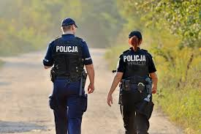
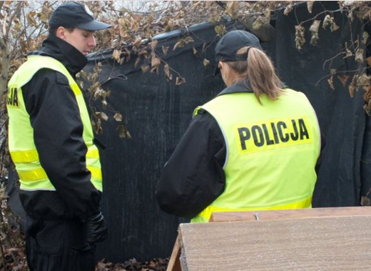
SŁUŻBA
PREWENCJI

Slide 25
Efektywność
zdarzenia przestępcze/zatrzymania sprawców
na gorącym uczynku
 | 2020 | 2021 | 2022 | tendencja
Zgłoszone zdarzenia przestępcze (z wyłączeniem zdarzeń drogowych) | 2 621 | 2 795 | 2 813 | + 18
Zatrzymani sprawcy na Gorącym Uczynku (bez nietrzeźwych kierujących) | 1 069 | 1 104 | 1 070 | - 34
Zatrzymani sprawcy na 100 zdarzeń (z wyłączeniem art. 178a kk.) | 40,7 | 39,5 | 38 | - 1,4 ( - 3,7% )
Ilość podejmowanych interwencji | 40 087 | 46 510 | 37 323 | - 9 189

Slide 26
Przemoc w rodzinie
procedura Niebieskiej Karty
 |  | 2020 | 2021 | 2022 | tendencja
ILOŚĆ SPORZĄDZONYCH NIEBIESKICH KART |  | 410 | 321 | 421 | + 100
ILOŚĆ WYSTAWIONYCH NAKAZÓW / ZAKAZÓW PRZEZ POLICJĘ |  | 3 (obowiązuje od 30.11.2020r.) | 79 | 92 (z czego 3 wydane postanowieniem Sądu Cywilnego) | + 13
SPRAWCY | OGÓŁEM | 417 | 328 | 424 | + 96
 | KOBIETY | 32 | 32 | 52 | + 20
 | MĘŻCZYŹNI | 382 | 294 | 370 | + 76
 | NIELETNI | 3 | 2 | 2 | =
 | POD WPŁYWEM ALKOHOLU | 198 | 131 | 176 | + 45
 | ZATRZYMANO W PDOZ - w tym do wytrzeźwienia | 238 36 | 191 21 | 207 17 | + 16 - 4
POKRZYWDZENI | OGÓŁEM | 518 | 429 | 601 | + 172
 | MAŁOLETNI | 82 | 85 | 139 | + 54
 | DOROŚLI | 436 | 344 | 462 | + 118

Slide 27
PRIORYTETY REALIZOWANE W 2022 ROKU
ZWIĄZANE Z CELAMI WYTYCZONYMI PRZEZ KGP
czas służby dzielnicowych w obchodzie
Wartość oczekiwana | Zrealizowano w 2022 r | Stopień realizacji
75% | 81,0 % | + 6,0 %
liczba bezwzględna służb patrolowych i obchodowych
Wartość oczekiwana | Zrealizowano w 2022 r | Stopień realizacji
29 262 | 29 886 | + 624
czas reakcji na zdarzenie określanych jako PILNE – które stanowiły 13,77% ogółu zgłoszeń !!!
Wartość oczekiwana | Zrealizowano w 2022 r | Stopień realizacji
11 min. 32 sek. | 10 min. 37 sek. | - 55 sek.

Slide 28
Krajowa Mapa Zagrożeń Bezpieczeństwa na terenie Komendy Miejskiej Policji w Tarnowie
Ogółem zgłoszeń – 3 290
Małopolska – 44 461
Potwierdzalność – 1 502 (46,9%)
Małopolska – 21 390 (52,9%)
zgłoszenie potwierdzone – 22 (0,67 %)
zgłoszenia potwierdzone wyeliminowanie – 1 480 (44,98 %)
zgłoszenie niepotwierdzone – 1 703 (51,76 %)
zgłoszenie żart/pomyłka – 85 (2,58 %)
przekazane poza policję – 0 (0,00 %)
_____________________________________
* dane generowane w dniu 16.01.2023 r.

Slide 29
Krajowa Mapa Zagrożeń Bezpieczeństwa cd.
JEDNOSTKA | Zgłoszenia Ogółem | Potwierdzalność | Niepotwierdzalność | Potwierdzone zagrożenia (wyeliminowane) | Żart / pomyłka
KMP Kraków | 12 901 | 6 032 (47,9%) | 6 557 (52,1%) | 5 803 | 311
KMP Nowy Sącz | 4 115 | 2 016 (58,3%) | 1 442 (41,7%) | 1 977 | 657
KPP Kraków (okolice) | 3 799 | 2 070 (63,2%) | 1 203 (36,8%) | 2 046 | 526
KMP Tarnów | 3 290 | 1 502 (46,9%) | 1 703 (53,1%) | 1 480 | 85
KPP Chrzanów | 2 430 | 1 200 (51,5%) | 1 130 (48,5%) | 1 131 | 100
KPP Oświęcim | 2 159 | 1 032 (57,0%) | 778 (43,0%) | 967 | 349
KPP Nowy Targ | 2 047 | 811 (51,0%) | 779 (49,0%) | 778 | 457
KPP Myślenice | 1 937 | 1 147 (62,0%) | 703 (38,0%) | 1 141 | 87
KPP Wadowice | 1 890 | 893 (48,0%) | 966 (52,0%) | 847 | 31
KPP Olkusz | 1 692 | 987 (61,3%) | 622 (38,7%) | 958 | 82
KPP Bochnia | 1 292 | 472 (46,1%) | 552 (53,9%) | 463 | 268
KPP Wieliczka | 1 192 | 592 (62,4%) | 356 (37,6%) | 501 | 244
KPP Gorlice | 1 049 | 439 (56,4%) | 340 (43,6%) | 395 | 270
KPP Zakopane | 856 | 320 (44,4%) | 401 (55,6%) | 307 | 135
KPP Limanowa | 837 | 446 (55,8%) | 354 (44,3%) | 423 | 37
KPP Miechów | 774 | 360 (60,2%) | 238 (39,8%) | 357 | 176
KPP Sucha Beskidzka | 773 | 378 (53,6%) | 327 (46,4%) | 346 | 68
KPP Brzesko | 717 | 356 (58,9%) | 248 (41,1%) | 352 | 113
KPP Dąbrowa Tarnowska | 365 | 158 (47,6%) | 174 (52,4%) | 158 | 33
KPP Proszowice | 346 | 179 (54,6%) | 149 (45,4%) | 177 | 18
MAŁOPOLSKA (całość) | 44 461 | 21 390 (52,9%) | 19 022 (47,1%) | 20 607 | 4 047
_____________________________________
* dane generowane w dniu 16.01.2023 r.

Slide 30
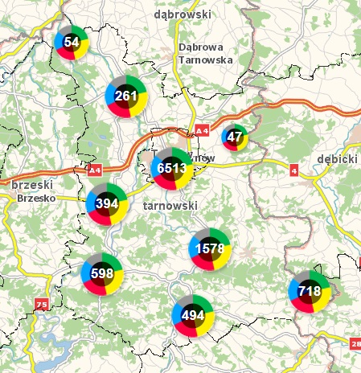
Krajowa Mapa Zagrożeń Bezpieczeństwa na terenie Komendy Miejskiej Policji w Tarnowie
Kategorie zgłoszeń w 2022 roku
_____________________________________
* dane generowane w dniu 16.01.2023 r.

Slide 31
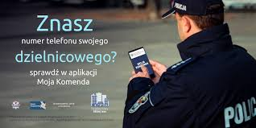
„DZIELNICOWY BLIŻEJ NAS”
Głównym założeniem programu jest ułatwienie kontaktu dzielnicowego z mieszkańcami.
Każdy dzielnicowy w celu ułatwienia nawiązania z nim kontaktu został wyposażony w :
służbowy telefon komórkowy,
dostęp do Internetu,
indywidualną skrzynkę e-mail,
na stronie internetowej i w aplikacji „MOJA KOMENDA” na bieżąco dokonywane są aktualizacje danych poszczególnych dzielnicowych,
Dzielnicowi w okresach półrocznych realizują działania priorytetowe.
W 2022 roku dzielnicowi ogółem przeprowadzili 2 110 spotkań ze społeczeństwem
w tym 191 z samorządem lokalnym, radami osiedli czy radnymi miasta Tarnowa.

Slide 32
Debaty Społeczne - Inaugurujące
Komenda Miejska Policji w Tarnowie zorganizowała
dwie debaty społeczne inaugurujące.
6 października 2022 roku, na terenie Gminy Lisia Góra w Gminnym Ośrodku Kultury w Śmignie odbyła się debata inauguracyjna „Porozmawiajmy o Bezpieczeństwie – możesz mieć na nie wpływ – Problem wypalania nieużytków rolnych na terenie gminy Lisia Góra i związane z nim zagrożenia”.
9 listopada 2022 roku, w sali narad Rady Miejskiej Urzędu Gminy w Radłowie odbyła się kolejna debata inauguracyjna „Porozmawiajmy o Bezpieczeństwie – możesz mieć na nie wpływ – Problemy i zagrożenia związane z funkcjonowaniem akwenu wodnego w Radłowie”.
„POROZMAWIAJMY O BEZPIECZEŃSTWIE –
MOŻESZ MIEĆ NA NIE WPŁYW”.

Slide 33
Debaty Społeczne - Ewaluacyjne
Komenda Miejska Policji w Tarnowie zorganizowała
dwie debaty ewaluacyjne podsumowujące spotkania z 2021 roku.
19 maja 2022 roku, na terenie miasta Tarnowa w sali konferencyjnej Hotelu Kantoria odbyła się debata ewaluacyjna „Porozmawiajmy o Bezpieczeństwie – możesz mieć na nie wpływ – Problem zakłócania porządku i bezpieczeństwa w rejonie Centrum Rekreacji i Wypoczynku Kantoria w Tarnowie”.
6 czerwca 2022 roku, w sali konferencyjnej Urzędu Gminy Pleśna odbyła się kolejna debata ewaluacyjna „Porozmawiajmy o Bezpieczeństwie – możesz mieć na nie wpływ – Poruszanie się quadami oraz motocyklami typu cross po terenach leśnych gminy Pleśna”.
„POROZMAWIAJMY O BEZPIECZEŃSTWIE –
MOŻESZ MIEĆ NA NIE WPŁYW”.

Slide 34
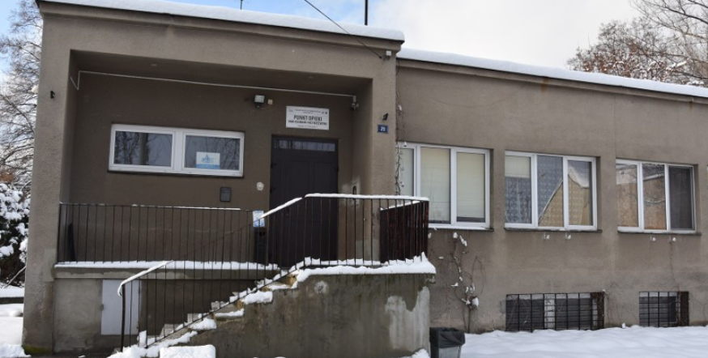
Skutki likwidacji PONON wpływające na pracę
Komendy Miejskiej Policji w Tarnowie
Z dniem 31 grudnia 2022 roku, w Tarnowie zakończył działalność całodobowy Punkt Opieki Nad Osobami Nietrzeźwymi (PONON), a w jego miejsce utworzono ogrzewalnię czynną w godz. 18:00/10:00.
W tym samym miejscu w godz. 13:00/23:00 pełni dyżur lekarz wykonujący badania dla służb.
Powyższe działanie wpłynęło między innymi na :
zwiększenie ilości osób przebywających w Policyjnych Pomieszczeniach
dla Osób Zatrzymanych (PDOZ) wyłącznie w celu wytrzeźwienia
brak całodobowego dostępu do możliwości przeprowadzenia badania lekarskiego
wydłużył czas skompletowania dokumentacji niezbędnej do osadzenia osoby w PDOZ,
co finalnie przekłada się na czas poświęcony nad każdą z osób zatrzymanych
żadna z placówek medycznych z terenu miasta i powiatu tarnowskiego nie wyraziła zgody na badania lekarskie osób zatrzymanych – poza godzinami pracy lekarza w ogrzewalni, badania wykonywane są w Szpitalu w Dąbrowie Tarnowskiej
SKUTEK - DŁUŻSZA NIEOBECNOŚĆ PATROLÓW POLICJI NA TERENIE MIASTA I POWIATU TARNOWSKIEGO

Slide 35
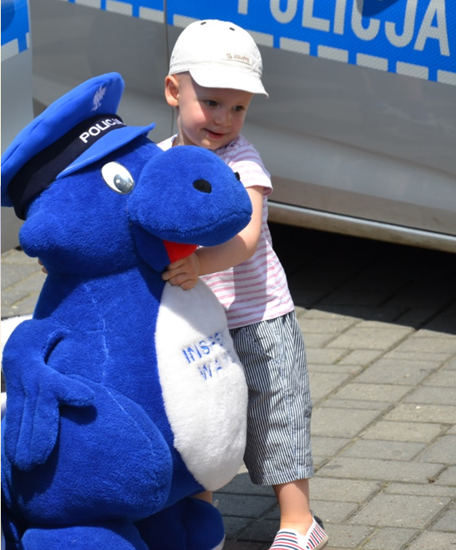
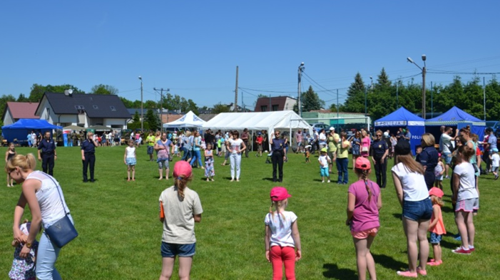
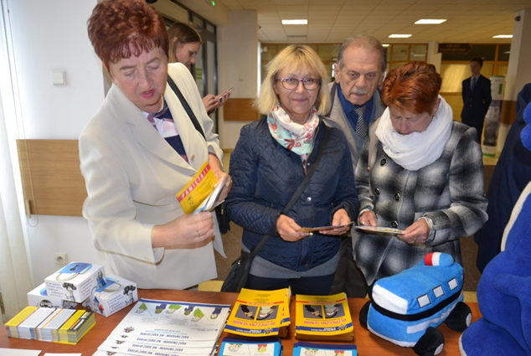
PROFILAKTYKA W PREWENCJI

Slide 36
Spotkania realizowane przez:
Zespół ds. Nieletnich i Patologii KMP w Tarnowie
Dzielnicowych podległych komisariatów Policji
Podział tematyczny realizowanych programów profilaktycznych
 | Zagrożenie w sieci – profilaktyka, reagowanie |  |  | Alkohol i narkomania
 | Uczniowie | Nauczyciele | Rodzice | Uczniowie | Nauczyciele | Rodzice
Ogółem | 3 890 (4 603) osób | 74 (92) osób | 440 (235) osób | 2 023 (1 171) osób | 89 (28) osób | 141 (19) osób
 | Przeciwdziałanie nawoływaniu do nienawiści, faszyzmu … |  |  | Handel Ludźmi |  |  | Kibic i doping TAK – Pseudokibic i agresja NIE
 | Uczniowie | Nauczyciele | Rodzice | Uczniowie | Nauczyciele | Rodzice | Uczniowie | Nauczyciele | Rodzice
Ogółem | 495 (834) osób | 0 (14) osób | 0 (0) osób | 451 (1 609) osób | 19 (14) osób | 0 (4) osób | 521 (497) osób | 5 (0) osób | 0 (0) osób
___________________________
w nawiasie podano dane z 2021 r.

Slide 37
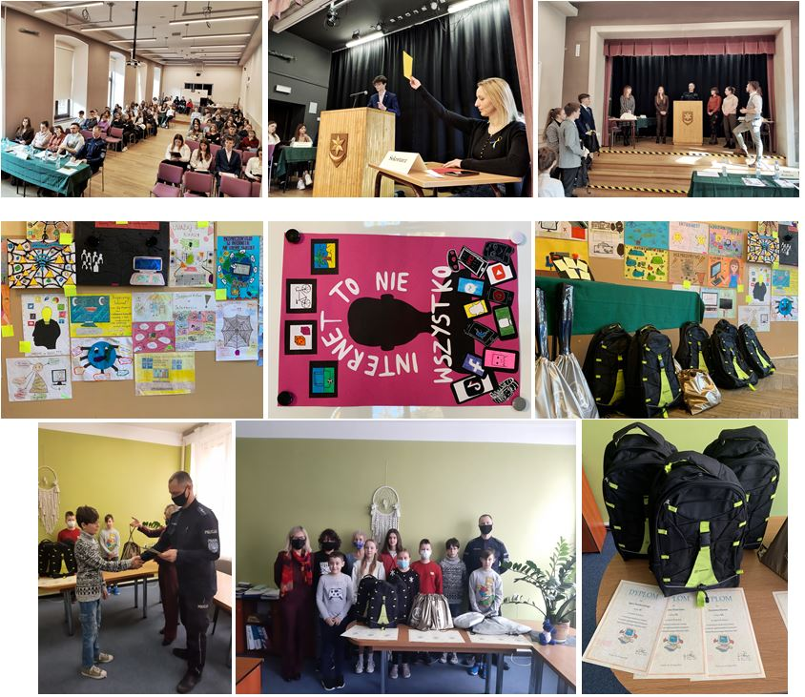
Ważniejsze działania profilaktyczne
Międzynarodowy „Dzień Bezpiecznego Internetu 2022 – Safer Internet Day”
W ramach obchodów „Dnia Bezpiecznego Internetu 2022 - Safer Internet Day” tarnowscy policjanci nie tylko czynnie angażowali się w profilaktykę ale dodatkowo :
wspólnie z kilkoma szkołami podstawowymi z terenu miasta Tarnowa zorganizowali międzyszkolny konkurs plastyczny na plakat o tematyce bezpieczeństwa w sieci.
we współpracy z I Liceum Ogólnokształcącym w Tarnowie, zorganizowano cykl debat oksfordzkich, gdzie czteroosobowe drużyny rywalizowały ze sobą po stronie propozycji i opozycji, systemem „każdy z każdym”. Uczestnicy „bitew na argumenty” stoczyli 4 debaty, prowadzone przez Marszałka, i udziałem Sekretarza. Występy drużyn oceniała Loża Mędrców, którą stanowili prawnik, redaktor, kierownik i psycholog Poradni Psychologiczno-Pedagogicznej w Tarnowie, oraz policjant Wydziału Prewencji Komendy Miejskiej Policji w Tarnowie.
luty 2022 roku

Slide 38
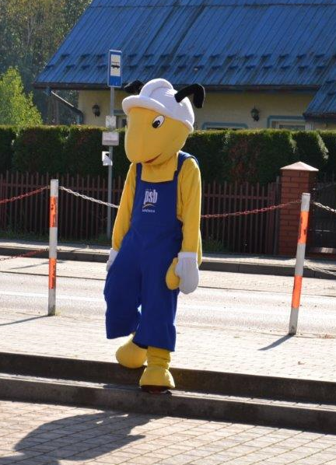
Ważniejsze działania profilaktyczne cd.
„bezpieczna droga do szkoły z Mrówką”.
We wrześniu i październiku 2022r. tarnowscy policjanci razem z firmą SUFIGS sp. z o.o. oraz jej maskotką - olbrzymią Mrówką kontynuowali rozpoczętą w 2016 rok akcję „Bezpieczna droga do szkoły z Mrówką”, ucząc dzieci rozpoczynających naukę w klasach pierwszych jak bezpiecznie dotrzeć i wrócić ze szkoły do domu. Wspólnie z „Mrówką” rozdano najmłodszym kamizelki odblaskowe i uświadamiali potrzebę ich zakładania po zmroku, poza obszarem zabudowanym.
W 2022r. profilaktycy dotarli do 84 szkół podstawowych i spotkali się z 2005 uczniami, wręczając im odblaski. Uczniowie klas pierwszych w sposób praktyczny wykorzystywali zdobyte wiadomości, trenując pod okiem policjantów przechodzenie na drugą stronę jezdni – wykorzystując do tego atrapy (matę) przejścia dla pieszych oraz sygnalizacji świetlnej.
wrzesień / październik 2022 roku

Slide 39
Ważniejsze działania profilaktyczne cd.
„Bezpieczny Senior”
We wrześniu 2022 roku, tarnowscy policjanci podjęli współpracę z Miejskim Przedsiębiorstwem Komunikacyjnym w Tarnowie, która zaowocowała akcją oplakatowania autobusów miejskich materiałami profilaktycznymi ostrzegającymi przed oszustami stosującymi metody spoofingu i phishingu. Dzięki włączeniu się w akcję największego miejskiego przewoźnika, i zaznaczenie Naszej obecności w kilkudziesięciu pojazdach MPK, które każdego dnia wyjeżdżały na ulice Tarnowa, w skali miesiąca mogliśmy dotrzeć do około 10 tysięcy korzystających pasażerów, informując ich o zagrożeniach i ostrzegając seniorów przed działaniem oszustów.
wrzesień 2022 roku
W październiku 2022 roku, włączono się w organizowaną konferencję z okazji Tarnowskiego Dnia Seniora. Uroczystość zorganizowano na terenie Akademii Nauk Stosowanych w Tarnowie w ramach Międzyosiedlowego Centrum Aktywności Senioralnej przez Zakład Ubezpieczeń Społecznych w Tarnowie oraz działający przy tarnowskiej uczelni wyższej Uniwersytet Trzeciego Wieku. Partnerami wydarzenia byli UOKiK, PZEiR, NFZ, PEFRON, Rzecznik Praw Pacjenta, Rzecznik Praw Obywatelskich, Polska Bezgotówkowa, Warszawski Instytut Bankowości oraz Głos Seniora.
październik 2022 roku

Slide 40
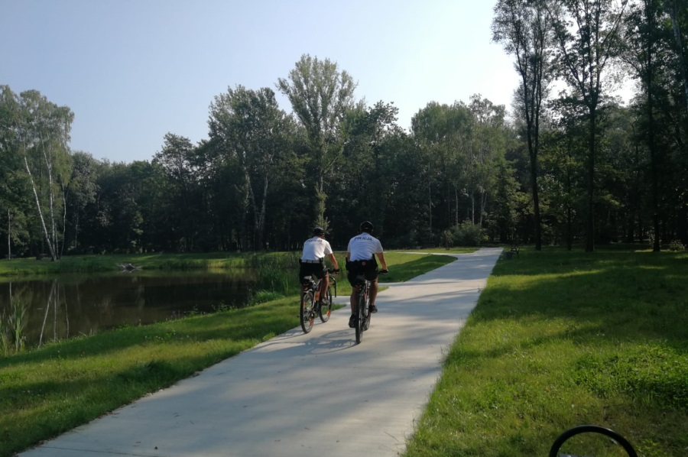
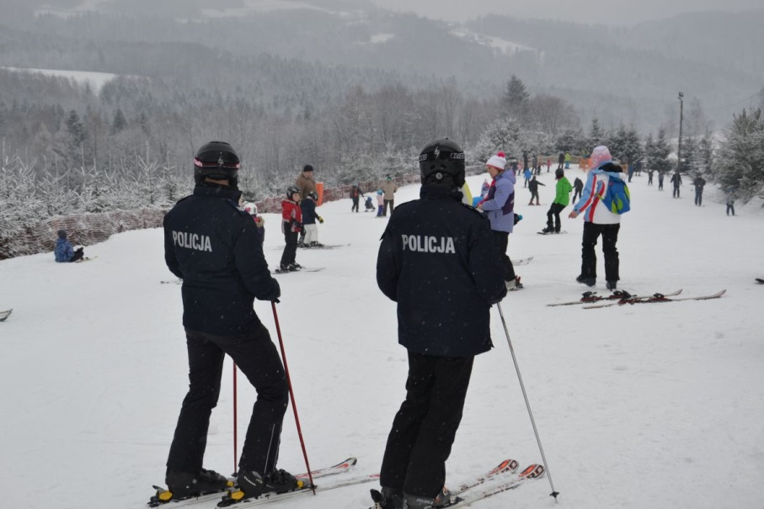
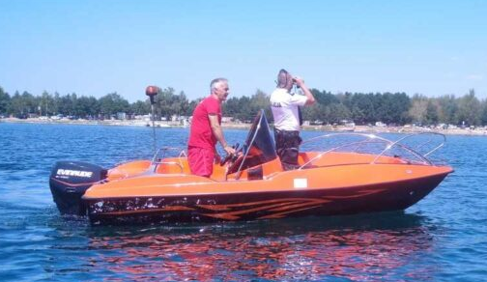
DZIAŁANIA NIESTANDARTOWE
PATROLE WODNE
PATROLE ROWEROWE
PATROLE NARCIARSKIE

Slide 41
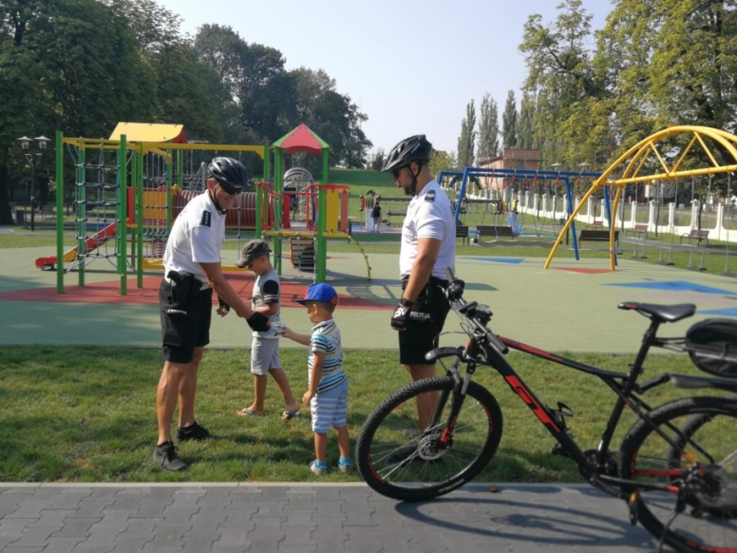
Kampania informacyjno-edukacyjna na rzecz poprawy bezpieczeństwa
„Kręci mnie bezpieczeństwo”
której patronat honorowy objął Minister Spraw Wewnętrznych i Administracji
„Kręci mnie bezpieczeństwo nad wodą” – to zapewnienie bezpieczeństwa w czasie letniego wypoczynku na terenach przywodnych oraz kąpieliskach. Do tego celu poza standardowymi działaniami dyslokowane są specjalnie utworzone w 2017 roku patrole rowerowe oraz łączone patrole wodne, pełniące służbę razem z Państwową Strażą Rybacką, WOPR na terenie największego kąpieliska w powiecie w miejscowości Radłów.
w minionym roku służbę w patrolach rowerowych
pełniło 3 policjantów, których dyslokowano 7 razy
w minionym roku służbę w patrolach wodnych
pełniło 2 policjantów, których dyslokowano 15 razy

Slide 42
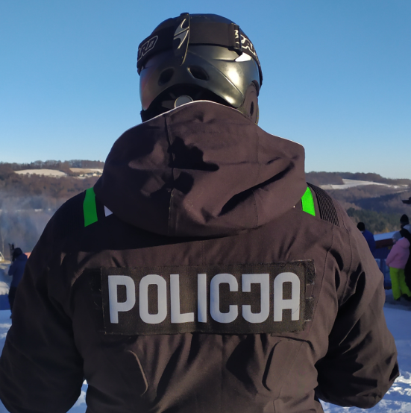
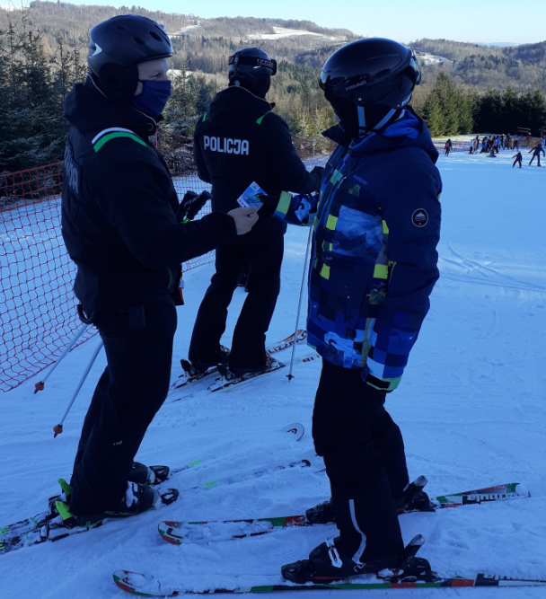
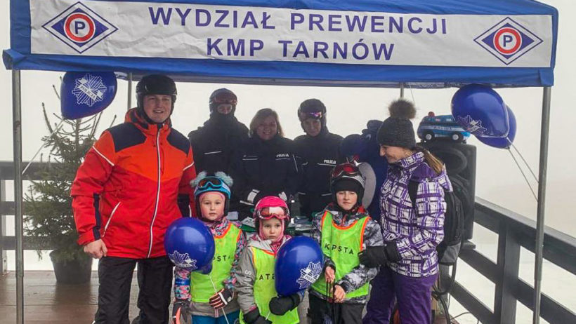
Kampania informacyjno-edukacyjna na rzecz poprawy bezpieczeństwa
„Kręci mnie bezpieczeństwo”
której patronat honorowy objął Minister Spraw Wewnętrznych i Administracji
„Kręci mnie bezpieczeństwo na stoku” – to działania na zorganizowanych terenach narciarskich i promowanie dekalogu FIS. Do tego celu poza standardowymi działaniami dyslokowane są specjalnie utworzone w 2012 roku patrole narciarskie.
w minionym roku służbę w patrolach narciarskich pełniło
5 policjantów, których dyslokowano 24 razy na stok:
„Jurasówka” w Siemiechowie

Slide 43
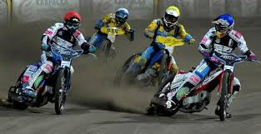
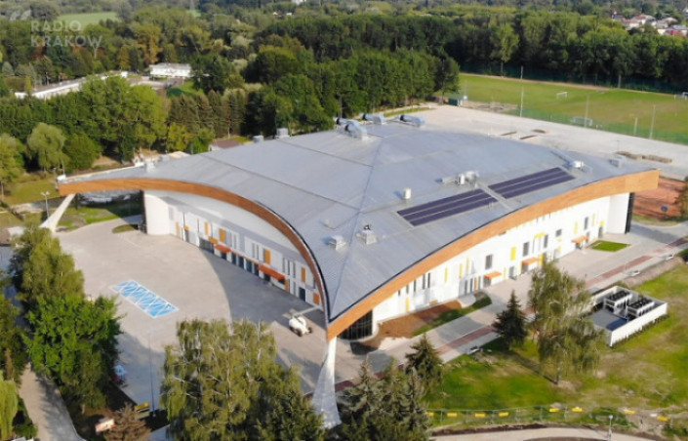
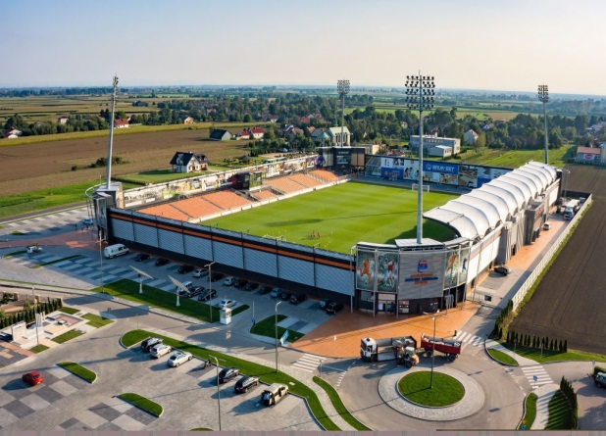
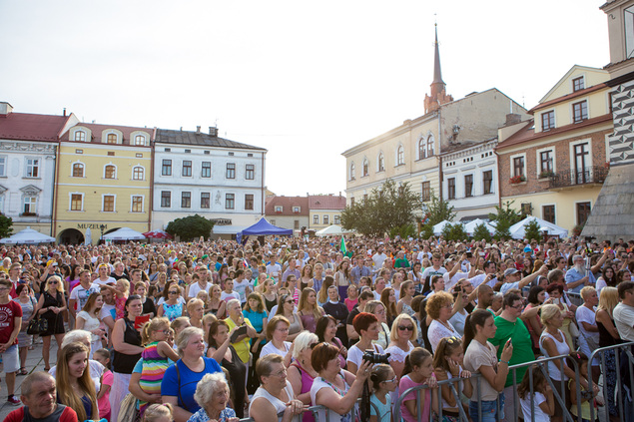
Imprezy masowe/zgromadzenia
63 imprezy masowe
15 imprez masowych artystyczno-rozrywkowe
48 masowe imprezy sportowe
16 meczów Fortuna I liga (piłka nożna)
8 meczów II ligi żużla
14 meczów piłki ręcznej
1 mecz III ligowy (piłka nożna podwyższone ryzyko)
4 mecze piłki siatkowej (Mistrzostwa Europy U22)
I turniej Karate (Mistrzostwa Europy Seniorów)
4 mecze piłki siatkowej kobiet (Tauron Liga)
53 imprez niemasowych
49 meczy piłki nożnej
3 mecze zawodów żużlowych
1 mecz piłki ręcznej
77 zabezpieczeń zgromadzeń publicznych
11 patroli zabezpieczających przejazdów kibiców
(w tym 1 transportem kolejowym)
6 zabezpieczeń delegacji rządowych

Slide 44
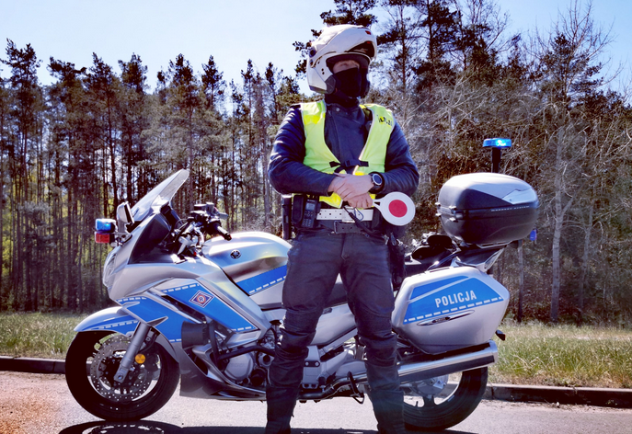
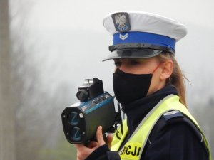
SŁUŻBA
RUCHU DROGOWEGO

Slide 45
PRIORYTETY REALIZOWANE W 2022 ROKU
ZWIĄZANE Z CELAMI WYTYCZONYMI PRZEZ KGP
Procentowy udział policjantów ruchu drogowego, pełniących bezpośrednio służbę na drodze
Wartość oczekiwana | Zrealizowano w 2022 r | Stopień realizacji
55 % | 57, 56 % | + 2,56 %
Kontrola czasu pracy kierowców w transporcie drogowym
Wartość oczekiwana | Zrealizowano w 2022 r | Stopień realizacji
2 068 | 2 292 | + 224

Slide 46
Wypadki drogowe
Zabici
Kolizje drogowe
Ranni

Slide 47
Wypadki
RAZEM
Autostrada A4 Bochnia, Brzesko
* dane za 2022r. dotyczą zdarzeń zaistniałych na całym odcinku autostrady A4 podległym KMP w Tarnowie
Miasto Tarnów
Powiat Ziemski
* dane za 2022r. z wyłączeniem zdarzeń zaistniałych na autostradzie A4

Slide 48
Zabici
RAZEM
Autostrada A4 Bochnia, Brzesko
* dane za 2022r. dotyczą zdarzeń zaistniałych na całym odcinku autostrady A4 podległym KMP w Tarnowie
Miasto Tarnów
Powiat Ziemski
* dane za 2022r. z wyłączeniem zdarzeń zaistniałych na autostradzie A4

Slide 49
Kolizje
RAZEM
Autostrada A4 Bochnia, Brzesko
* dane za 2022r. dotyczą zdarzeń zaistniałych na całym odcinku autostrady A4 podległym KMP w Tarnowie
Miasto Tarnów
Powiat Ziemski
* dane za 2022r. z wyłączeniem zdarzeń zaistniałych na autostradzie A4

Slide 50
Ranni
RAZEM
Autostrada A4 Bochnia, Brzesko
* dane za 2022r. dotyczą zdarzeń zaistniałych na całym odcinku autostrady A4 podległym KMP w Tarnowie
Miasto Tarnów
Powiat Ziemski
* dane za 2022r. z wyłączeniem zdarzeń zaistniałych na autostradzie A4

Slide 51
Zdarzenia i ich ofiary w gminach powiatu ziemskiego
(z pominięciem zdarzeń na autostradzie A4)
Gmina | wypadki |  |  | zabici |  |  | ranni |  |  | kolizje
 | 2020 | 2021 | 2022 | 2020 | 2021 | 2022 | 2020 | 2021 | 2022 | 2020 | 2021 | 2022
Ciężkowice | 2 | 2 | 2 | - | - | - | 2 | 3 | 2 | 51 | 61 | 47
Gromnik | 6 | 1 | 2 | - | - | - | 8 | 1 | 3 | 37 | 43 | 39
Lisia Góra | 4 | 6 | 9 | - | 1 | 1 | 4 | 6 | 17 | 101 | 98 | 66
Pleśna | 3 | 5 | 2 | - | - | 1 | 3 | 9 | 1 | 43 | 58 | 33
Radłów | 2 | 2 | 2 | - | - | 1 | 3 | 2 | 3 | 46 | 47 | 23
Ryglice | 3 | 4 | 4 | - | - | - | 4 | 5 | 4 | 38 | 41 | 27
Rzepiennik Strzyż. | 2 | 2 | - | - | - | - | 2 | 2 | - | 15 | 23 | 12
Skrzyszów | 8 | 1 | 5 | 4 | - | 1 | 7 | 1 | 9 | 98 | 96 | 79
Szerzyny | 1 | - | 1 | - | - | - | 1 | - | 3 | 9 | 13 | 7
Tarnów | 11 | 12 | 5 | 1 | 1 | 1 | 12 | 12 | 5 | 142 | 157 | 129
Tuchów | 3 | 5 | 8 | - | - | 2 | 4 | 6 | 6 | 119 | 127 | 93
Wierzchosławice | - | 3 | 2 | - | - | 1 | - | 5 | 1 | 56 | 75 | 51
Wietrzychowice | 1 | - | 1 | 2 | - | - | - | - | 1 | 7 | 3 | 6
Wojnicz | 6 | 6 | 4 | 1 | - | - | 7 | 8 | 4 | 81 | 102 | 87
Zakliczyn | 6 | 3 | 7 | 1 | - | - | 6 | 4 | 10 | 73 | 88 | 77
Żabno | 6 | 8 | 2 | 2 | 2 | - | 5 | 7 | 2 | 65 | 73 | 64
RAZEM | 64 | 60 | 56 | 11 | 4 | 8 | 68 | 71 | 71 | 981 | 1105 | 840

Slide 52
Główne przyczyny zdarzeń drogowych w 2022 r.
spowodowanych przez kierujących
 | wypadki | zabici | ranni | kolizje
nieustąpienie pierwszeństwa przejazdu | 27 (18) | 1 (1) | 33 (20) | 355 (453)
niezachowanie bezpiecznej odległości między pojazdami | 9 (5) | 5 (1) | 12 (6) | 347 (377)
niedostosowanie prędkości do warunków ruchu | 24 (21) | 5 (3) | 38 (29) | 289 (415)
nieprawidłowe cofanie | 3 (1) | 0 (0) | 3 (1) | 204 (240)
nieprawidłowe omijanie | 2 (1) | 0 (0) | 2 (1) | 181 (188)
nieprawidłowa zmiana pasa ruchu | 1 (2) | 0 (0) | 4 (2) | 116 (139)
spowodowanych przez pieszych
 | zdarzenia | wypadki | zabici | ranni
wejście na jezdnię przed jadącym pojazdem | 8 (15) | 1 (7) | 0 (1) | 1 (6)
przekraczanie jezdni w miejscu niedozwolonym | 3 (2) | 0 (1) | 0 (0) | 0 (1)
inne przyczyny: nieostrożne wejście na jezdnię zza pojazdu, przeszkody, leżenie, siedzenie, klęczenie, stanie na jezdni | 6 (3) | 0 (1) | 0 (1) | 0 (0)
_____________________________________
* w nawiasach przedstawiono dane z 2021 r.

Slide 53
Nietrzeźwi kierujący
 | Ogółem
art. 178a§1 kk i 87§1 kw (pod wpływem alkoholu - pojazd mechaniczny) | 648 (461)
art. 87§1a kw i 87§ 2 kw (pod wpływem alkoholu – inny pojazd) | 190 (211)
 | Łącznie 838 (672)
_____________________________________
* w nawiasach przedstawiono dane z 2021 r.

Slide 54
Wypadki i kolizje spowodowane przez nietrzeźwych
spowodowane przez nietrzeźwych uczestników ruchu (wszystkich)
 | 2021 | 2022 r. | tendencja
Wypadki | 12 | 7 | -5
Zabici | 1 | 2 | +1
Ranni | 14 | 9 | -5
Kolizje | 77 | 71 | -6
spowodowane wyłącznie przez nietrzeźwych kierujących
 | 2021 | 2022 r. | tendencja
Wypadki | 8 | 7 | -1
Kolizje | 59 | 66 | +7

Slide 55
Kierujący, którzy przekroczyli dozwoloną prędkość
w obszarze zabudowanym o ponad 50 km/h

Slide 56
W okresie 2022 roku …
Wykonano 105 254 (21 017) badań na zawartość alkoholu oraz 420 (314) na zawartość środka działającego podobnie do alkoholu
Wyeliminowano 838 (672) nietrzeźwych kierujących
Wyeliminowano 221 (1 150) piratów drogowych (50 km/h)
Zatrzymano 693 (1 486) praw jazdy
_____________________________________
* w nawiasach przedstawiono dane z 2021 r.

Slide 57
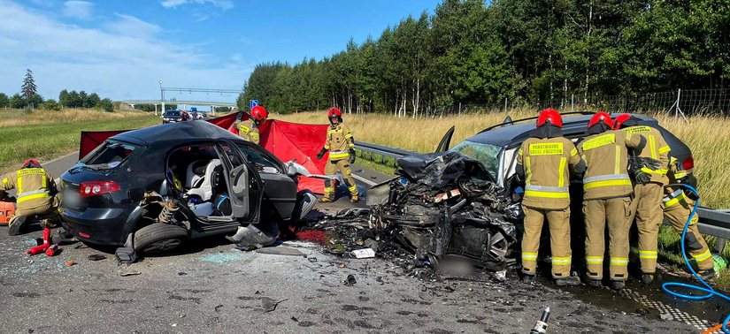
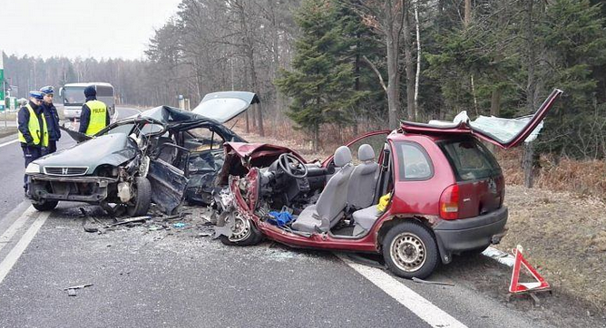
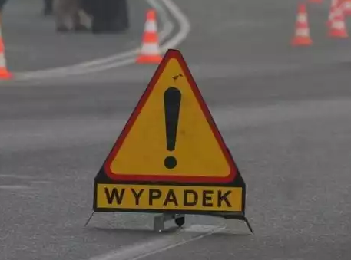
Ofiary wypadków drogowych

Slide 58
Wypadki drogowe - ze skutkiem śmiertelnym
2022.01.07 godzina 15:05 Tuchów ul. Kolejowa rej pos. Nr 4
Kierujący pojazdem m-ki Honda Accord jadąc ul. Kolejową dojechał do skrzyżowania chcąc skręcić w lewo. Dojeżdżając do poprzedzającego go pojazdu, który oczekiwał na skrzyżowaniu na możliwość kontynuacji jazdy kierujący Hondą zdecydował że pojedzie w prawo i wykonał manewr cofania który doprowadził do potrącenia pieszej lat 84, która przechodziła przez oznakowane przejście dla pieszych. Piesza w dniu 8.01.2022r zmarła
2022.02.22 godzina 06:07, Łętowice autostrada A4 km 483.9
Kierujący pojazdem marki Fiat Ducato , poruszając się autostradą A4 w kierunku Rzeszowa z nieustalonych przyczyn najechał na tył naczepy marki Zasław pojazdu ciężarowego Volvo, jadącego w tym samym kierunku, a następnie uderzył w bariery energochłonne. W wyniku zdarzenia śmierć na miejscu poniósł kierujący pojazdem m-ki Fiat Ducato lat 27 oraz trzech pasażerów 54 letni, 23 letni oraz 46 letni. Dwóch pozostałych pasażerów przebywa w szpitalu w stanie stabilnym nie zagrażającym życiu.
2022.03.14 godzina 07:23, Jasień autostrada A4 (rejon węzła Brzesko)
Kierujący pojazdem m-ki Renault Lodgy jadąc autostradą A4 w kierunku Krakowa zjechał na pas zjazdowy w kierunku węzła Brzesko, następnie przejechał przez bariery ochronne znajdujące się po lewej stronie jezdni, uderzył w skarpę, po czym dachował. Kierujący oraz troje rannych pasażerów zostali przewiezieni do szpitala. Po kilku godzinach kierujący pojazdem m-ki Renault zmarł w szpitalu.
2022.05.03 godzina 17:54, Radłów droga W975 km 13.3
Kierujący motocyklem m-ki Honda lat 37 jadąc po łuku drogi utracił panowanie nad motocyklem, wypadł z jezdni i uderzył w przydrożny rów. Pomimo godzinnej reanimacji zmarł na miejscu zdarzenia.

Slide 59
Wypadki drogowe - ze skutkiem śmiertelnym cd.
2022.05.10 godzina 15:09, Ładna rej pos. nr 66, droga k94g km 81.9
Kierujący samochodem ciężarowym m-ki Mercedes, nie zachował należytej ostrożności i uderzył w tył samochodu osobowego m-ki BMW który zatrzymał się przy osi jezdni z zamiarem skrętu w lewo. Następnie kierujący samochodem ciężarowym zjechał na przeciwległy pas ruchu uderzając w bok samochodu m-ki Citroen jadącego z przeciwnego kierunku. W wyniku zdarzenia kierująca pojazdem m-ki Citroen lat 37 zmarła w trakcie prowadzonej reanimacji.
2022.05.24 godzina 11:02, Koszyce Wielkie ul. Tarnowska rej pos. nr 65
Kierujący samochodem m-ki Fiat Seicento jadąc ul. Tarnowską , nie dostosował prędkości w wyniku czego najechał na pojazd poprzedzający m-ki BMW, który zatrzymał się przed przejściem dla pieszych celem ustąpienia pierwszeństwa osobie pieszej. W wyniku zdarzenia kierujący Fiatem lat 84 został zabrany do szpitala gdzie zmarł na następny dzień.
2022.07.02 godzina 02:24, Pawęzów rej pos. nr 3
Kierujący samochodem m-ki Toyota, znajdując się w stanie nietrzeźwości na łuku drogi utracił panowanie nad pojazdem, wjechał do rowu gdzie następnie uderzył w betonowy przepust. W wyniku zdarzenia jeden z pasażerów lat 20 pomimo 40 minutowej reanimacji poniósł śmierć na miejscu, natomiast drugi pasażer w stanie krytycznym został zabrany do szpitala.

Slide 60
Wypadki drogowe - ze skutkiem śmiertelnym cd.
2022.07.17 godzina 01:46, Lichwin rej pos. nr 70
Kierujący po drodze publicznej traktorem do koszenia , będąc w stanie nietrzeźwości utracił panowanie nad pojazdem doprowadzając do jego wywrócenia. W wyniku odniesionych obrażeń 23 letni kierujący w ciężkim stanie został zabrany do szpitala gdzie zmarł po kilku dniach.
2022.07.29 godzina 14:50, Łętowice autostrada A4 484,6 km
Kierujący pojazdem osobowym m-ki Jaguar, wykonując manewr wyprzedzania utracił panowanie nad pojazdem, zjechał z jezdni uderzając w betonowe słupy estakady. W wypadku na miejscu poniósł śmierć 43 letni pasażer, a kierujący i drugi pasażer zostali zabrani do szpitala.
2022.08.25 godzina 19:00 – 19:30, Jodłówka Tuchowska droga gminna
Kierujący ciągnikiem rolniczym typu SAM, jechał drogą gminna od strony posesji Jodłówka Tuchowska 22 do posesji Jodłówka Tuchowska 18. Jadąc stromą, wąską i krętą drogą w górę z niewyjaśnionych przyczyn zjechał z jezdni na prawo. Następnie ciągnik rolniczy stoczył się z wysokiej skarpy przygniatając kierującego nim mężczyznę. W wyniku zdarzenia kierujący ciągnikiem mężczyzna lat 73 poniósł śmierć na miejscu.
2022.10.23 godzina 10:15, Rudka rej pos. nr 37, skrzyżowanie dróg 1343K z drogą 1342K
Kierujący pojazdem m-ki Skoda z nieustalonych przyczyn na łuku drogi w lewo, na skrzyżowaniu z drogą podporządkowaną, przejechał na wprost uderzając w ścianę budynku. Kierujący Skodą lat 73 poniósł śmierć na miejscu.
2022.11.05 godzina 04:05, Zaczarnie autostrada A4 507 km
Kierujący samochodem m-ki Mercedes, podczas manewru wyprzedzania pojazdu ciężarowego z nieustalonych przyczyn zjechał na pas zieleni, następnie utracił panowanie nad pojazdem i przewrócił samochód na lewy bok. W wyniku zdarzenia śmierć na miejscu poniósł 12-letni pasażer, a 1 osoba została ranna.

Slide 61
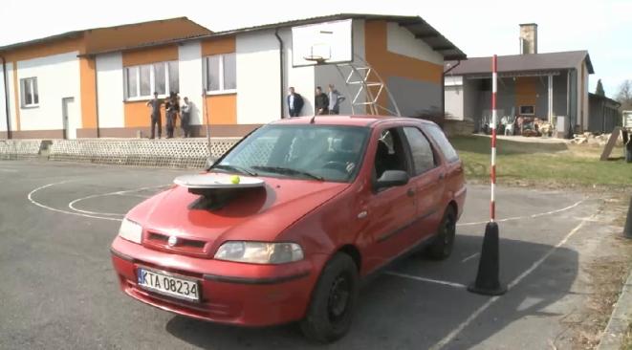
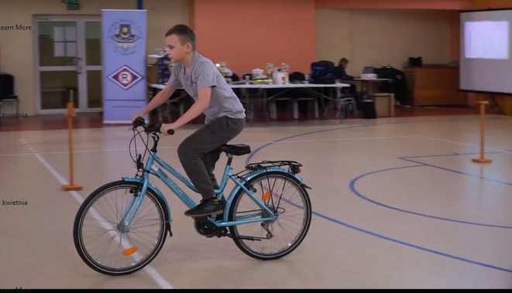
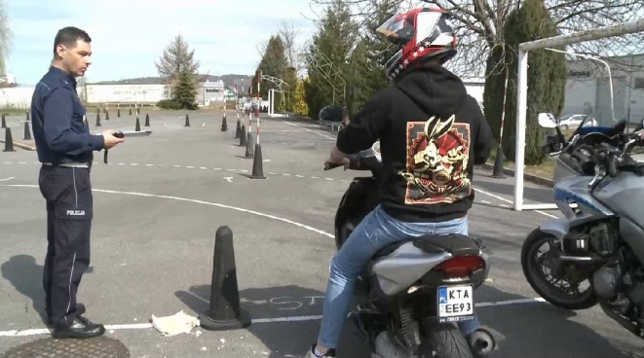
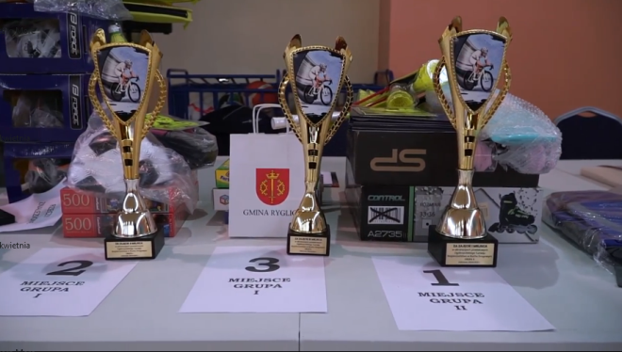
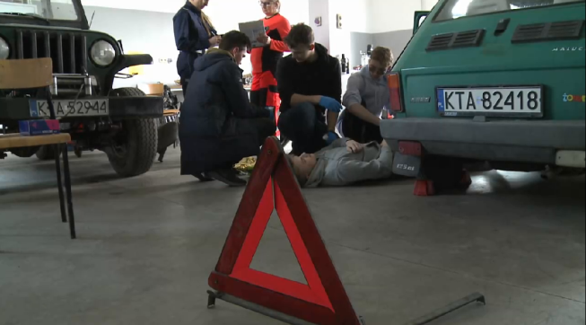
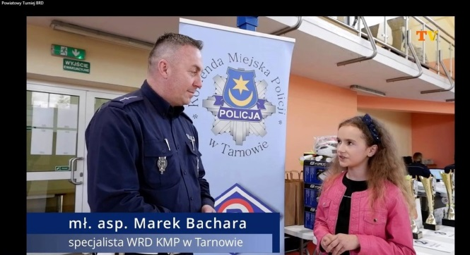
PROFILAKTYKA W RUCHU DROGOWYM
Przeprowadzenie etapu powiatowego ogólnopolskiego „Turnieju BRD”
w Zespole Szkolno-Przedszkolnym
w Zalasowej, udział wzieli reprezentanci zwycięzcy etapów szkolnych z 13 szkół
z powiatu tarnowskiego.
Przeprowadzenie etapu powiatowego ogólnopolskiego „Turnieju Motoryzacyjnego”
w Zespole Szkół Ponadpodstawowych
w Zakliczynie udział wzięło 46 zawodników.
8 kwietnia 2022 roku
7 kwietnia 2022 roku

Slide 62
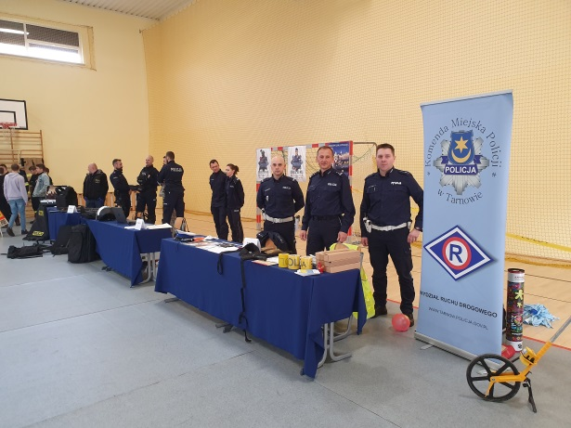
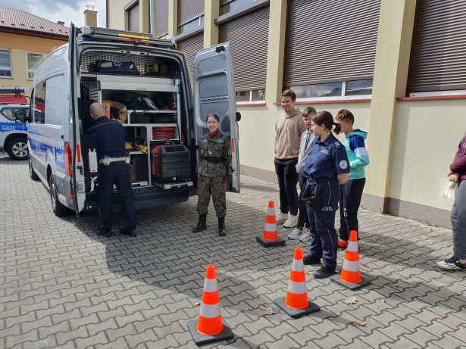
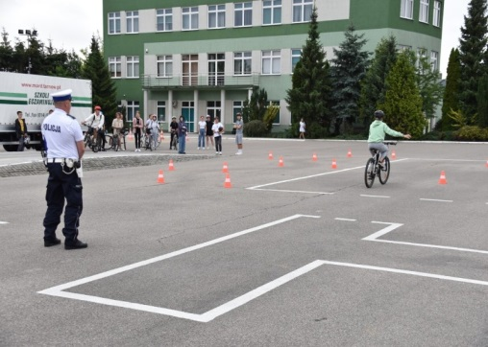
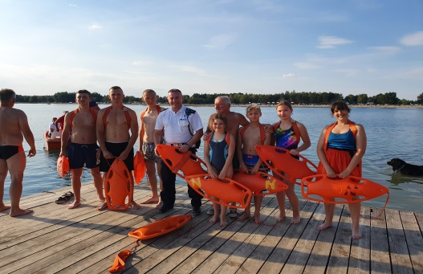
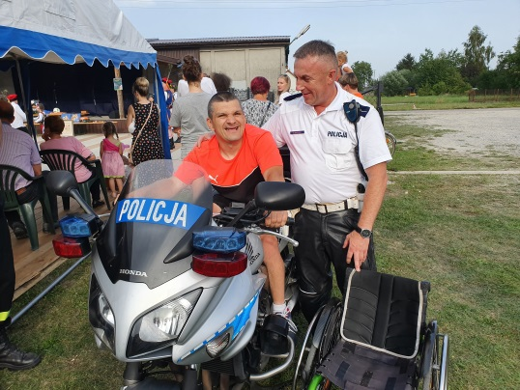
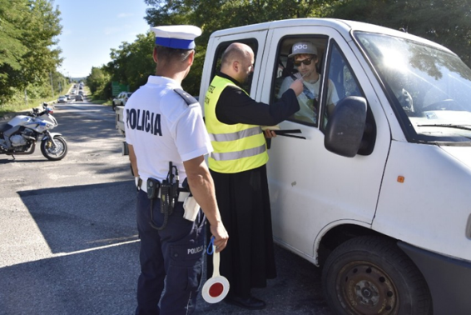
PROFILAKTYKA W RUCHU DROGOWYM cd.
Egzamin na kartę rowerową w MORD Tarnów dla uczniów, którzy ukończyli szkołę podstawową.
2 lipca 2022roku
Działania promujące bezpieczne zachowania nad wodą wspólnie
z ratownikami Tarnowskiego WOPR zalew m. Radłów
6 kwietnia 2022 roku
Działania promujące zachęcenie wstąpienia uczniów do klas policyjnych w ramach „Dni Otwarte Szkoły” zapoznanie z charakterystyką służby.
Uczestnictwo w pikniku charytatywnym na rzecz osoby sparaliżowanej
w wyniku wypadku
z udziałem motocykla.
4 lipca 2022roku
Akcja „Dzień Bezpiecznego Kierowcy” w dniu patrona kierowców Św. Krzysztofa, kierowano apel do uczestników ruchu drogowego o ostrożną jazdę
20 sierpnia 2022 roku
25 lipca 2022roku

Slide 63
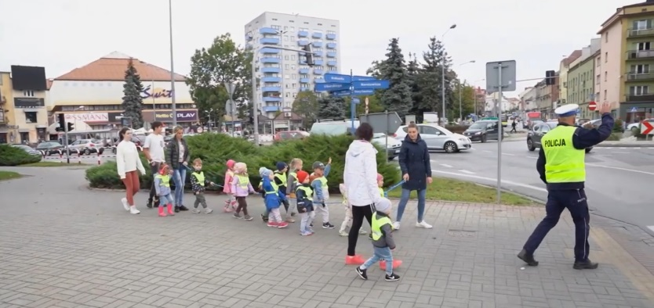
PROFILAKTYKA W RUCHU DROGOWYM cd.
19 września 2022 roku
3 października 2022 roku
Przeprowadzanie działań pn. „Bezpieczni aż do Świtu” wraz z C.H. „Świt” działania edukacyjne na przejściach dla pieszych.
Przeprowadzanie działań informacyjno - edukacyjnych w cyklicznych poniedziałkowych porannych programach POMAGAMY i CHRONIMY
dla słuchaczy Radia RDN Małopolska, pod kątem interpretacji przepisów dla uczestników ruchu drogowego oraz ostrzegania
o potencjalnych zagrożeniach.
„Odblaskowa autobusowa wycieczka szkolna” akcja edukacyjną dla dzieci niedosłyszących i nauczycieli w formie wycieczki nowoczesnym autobusem miejskim MPK po Tarnowie.
11 października 2022 roku

Slide 64
PROFILAKTYKA W RUCHU DROGOWYM cd.
21 listopada 2022 roku
22 październik , 5 i 19 listopad, 3 grudzień 2022 roku
„Bezpieczni, Rozważni, Dalekowzroczni”
II wojewódzki konkurs w m. Zabawa promujący bezpieczeństwo w ruchu drogowym
Współpraca ze stacjami diagnostycznymi pod kątem bezpłatnego sprawdzania prawidłowego oświetlenia w pojazdach w ramach kampanii „Twoje światła - Nasze bezpieczeństwo” przypominanie i uświadamianie kierującym o wpływie stanu i jakości oświetlenia pojazdów, które w sposób pośredni ma wpływ
na bezpieczeństwo wszystkich uczestników ruchu drogowego.
Podsumowanie konkursu plastycznego „Odblaskowa szkoła” w Szkole podstawowej w Tarnowcu.
28 października 2022roku

Slide 65
SŁUŻBA
LOGISTYCZNA

Slide 66
Środki oraz sprzęt pozyskany
przez Komendę Miejską Policji w Tarnowie w 2022 roku.
Łączna wartość środków finansowych i darowizn rzeczowych przekazanych tarnowskiej Policji w ramach wsparcia udzielonego przez samorząd lokalny w 2022 roku wynosi 240.317,05 zł w tym:
( 399.312,98 zł w 2021 roku )
zakupu pojazdu służbowego w pełni finansowanego ze środków Samorządu Terytorialnego
nagrody pieniężne dla policjantów Komendy Miejskiej Policji w Tarnowie
zakup materiałów budowlanych i dofinansowanie na wykonanie prac remontowych, w tym zestawu instalacji klimatyzacji
doposażenie funkcjonariuszy o urządzenia w postaci: aparatów fotograficznych, analizator wydechu, oraz sprzęt Nieetatowej Grupy Realizacyjnej, zakup umundurowania i sprzętu specjalistycznego .

Slide 67
Sprzęt łączności i informatyki
dostarczony przez KWP w Krakowie w 2022 roku
aparaty fotograficzne,
urządzenie wielofunkcyjne HP,
bezprzewodowe punkty dostępowe Access Point,
radiotelefony,
modemy, routery,
serwery, switch-e,
łącza telekomunikacyjne – o łącznej wartości 276 627,00 zł.
macierz dyskowa - o wartości 180 710,00 zł.
Zestaw urządzeń do systemu łączności niejawnej - o wartości 63 332,70 zł.
Inny sprzęt łączności i informatyki przekazany przez Komendę Wojewódzką Policji w Krakowie
łączna wartość 1.046.190,20 zł
( 98.995,90 zł w 2021 roku )

Slide 68
Zakup floty transportowej w 2022 roku dla
Komendy Miejskiej Policji w Tarnowie w ramach projektu 50%/50%
Dzięki współpracy z samorządem lokalnym tarnowski garnizon wzbogacił się o 1 nowy radiowóz !!!
1 radiowóz nieoznakowany (Toyota Corolla)
Łącznie na ten cel wydatkowano kwotę : 92.000,00 zł.
( 329.529,00 zł w 2021 roku )
Źródłem finansowania w 2022 roku były środki finansowe w 100% pochodzące z samorządów lokalnych !

Slide 69
Zakup floty transportowej w 2022 roku dla
Komendy Miejskiej Policji w Tarnowie w ramach zakupu centralnego
Komenda Miejska Policji w Tarnowie w 2022 roku, niezależnie od dokonanych zakupów przez samorządy lokalne, otrzymała cztery motocykle oznakowane z zakupów centralnych – finansowanych wyłącznie przez Policję:
cztery Motocykle BMW oznakowane o łącznej wartości 508.000,00 zł.
Łącznie na ten cel wydatkowano kwotę : 508.000,00 zł.

Slide 70
Zakup floty transportowej w 2022 roku dla
Komendy Miejskiej Policji w Tarnowie w ramach zakupu centralnego
Komenda Miejska Policji w Tarnowie w 2022 roku, niezależnie od dokonanych zakupów przez samorządy lokalne oraz zakupów centralnych, otrzymała dwa pojazdy służbowe oznakowane z Wojewódzkiego Funduszu Ochrony Środowiska i Gospodarki Wodnej w Krakowie:
Ford Ranger o wartości 249.700,00 zł.
Quad z przyczepą – o wartości 81.500,00 zł.
Bezzałogowy statek powietrzny (dron) – o wartości 23.370,00 zł.
Łącznie na ten cel wydatkowano kwotę : 354.570,00 zł.

Slide 71
Samorząd lokalny 240.317,05 zł
( 399.312,98 zł w 2021 roku )
Policja 1.554.190,20 zł
( 772.353,90 zł w 2021 roku )
WFŚiGW w Krakowie 354.570,00 zł
(Wojewódzki Fundusz Ochrony Środowiska i Gospodarki Wodnej)
ŁĄCZNIE : 2.149.077,25 zł
( 1.171.666,88 zł w 2021 roku )

Slide 72
Remonty w 2022 roku
Realizacja inwestycji remontowo-budowlanych w obiektach KMP w Tarnowie
Remont 6 pomieszczeń biurowych
w Wydziale Kryminalnym KMP Tarnów
Remont 4 pomieszczeń służbowych
w Komisariacie Policji Tarnów-Centrum
Remont 1 pomieszczenia służbowego i garaży
w Wydziale Administracyjno-Gospodarczym
KMP w Tarnowie

Slide 73
Oddanie do użytkowania nowego obiektu
Komisariatu Policji w Wojniczu
28 lipca 2022 roku
Całkowity koszt inwestycji wyniósł: 5.739.945,00 zł.
*(kwota obejmuje całość inwestycji, budowa oraz wyposażenie)

Slide 74
Podsumowanie

Slide 75
Wyposażenie, remonty oraz sprzęt
teleinformatyczny i transportowy:
2.149.077,25 zł
Budowa i oddanie nowej siedziby
Komisariatu Policji w Wojniczu:
5.739.945,00 zł
*(kwota obejmuje całość inwestycji - budowa oraz wyposażenie)
ŁĄCZNIE
7.889.022,25 zł

Slide 76
Zamierzenia
inwestycyjno – remontowe
oraz zakup sprzętu transportowego
na rok 2023
Remont poszycia dachowego w Komendzie Miejskiej Policji w Tarnowie
Remonty poszycia dachowego i pomieszczeń służbowych w Komisariacie Policji w Tuchowie
Remont pomieszczeń biurowych i socjalnych w Komisariacie Policji w Ciężkowicach
Remont szatni w Wydziale Ruchu Drogowego KMP w Tarnowie

Slide 77
Wydarzenia publikowane są na Facebooku
Facebook Komendy Miejskiej Policji w Tarnowie powstał 17 września 2018 roku, jako nowoczesna forma komunikacji z obywatelem, i ściąga co raz większą liczbę swoich fanów.
Codziennie zamieszczane są tam informacje z całego powiatu, które niejednokrotnie znajdywały zainteresowanie lokalnej społeczności czy małopolski ale nawet kraju !!!
MAMY JUŻ
PONAD 17.000
OBSERWUJĄCYCH !!!

Slide 78
Najbardziej w naszej pracy podobało się :
37 700 odbiorców
21 200 odbiorców
15 618 odbiorców

Slide 79
Najbardziej w naszej pracy podobało się :
61 800 odbiorców
54 918 odbiorców
14 000 odbiorców

Slide 80
Społeczne oceny Policji
i poczucie bezpieczeństwa Polaków
Źródło: CBOS, 5-15 września 2022 r., N=1119

Slide 81
Na terenie działania Komendy Miejska Policji w Tarnowie każdego dnia 2022 roku średnio …
kierowano do służby patrolowej 82 policjantów prewencji (bez ruchu drogowego)
kierowano do służby na drogach 27 policjantów ruchu drogowego
przeprowadzono 107 interwencji
dokonano 3 zatrzymania na gorącym uczynku przestępstwa
przedstawiono zarzuty 6 podejrzanym
wykryto 18 przestępstw
ujawniono 142 wykroczenia

Slide 82
insp. Mariusz DYMURA
Komendant Miejski Policji w Tarnowie

